Slide 1
To award or not to award?
Presented by Olga Stepanova, English Teacher of Chadukassinskaya Main School, Krasnoarmeysky Region, Chuvash Republic

Slide 2
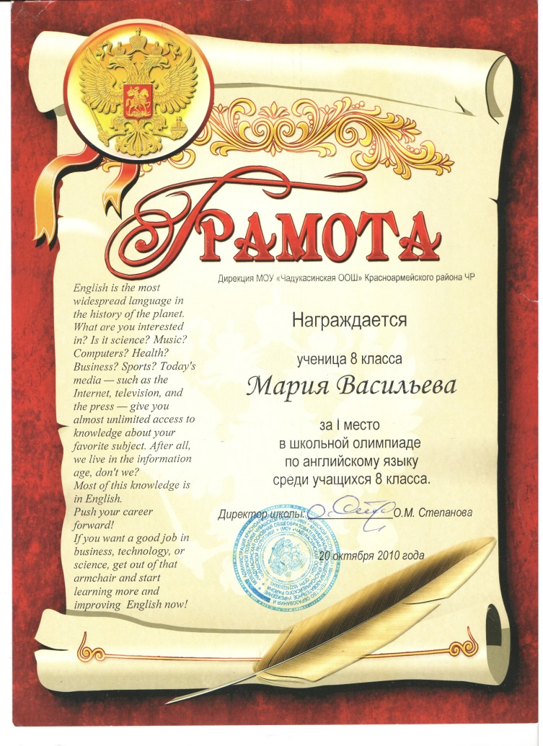
Грамота для ребенка – лучший подарок! Она подобна кусочку солнышка. Потому что Она будет греть его, напомнит то хорошее дело, за которое ему достался этот хвалебный кусочек бумаги. Главное, Он получил её за достижение!

Slide 3
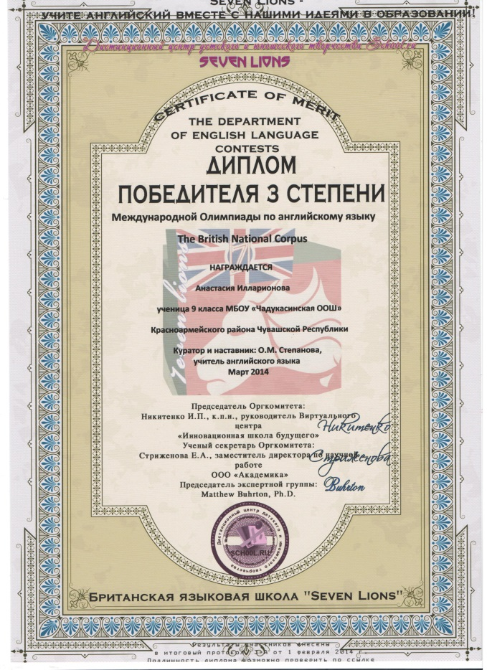
За что можно получить грамоту? Например, в школе, конечно же, за хорошую учёбу. А может быть, он получил эту грамоту за достижения в каких-то конкурсах по чтению или письму?
Когда и как подарить грамоту ребенку – не такая и большая проблема. Главное, что грамота есть.

Slide 4
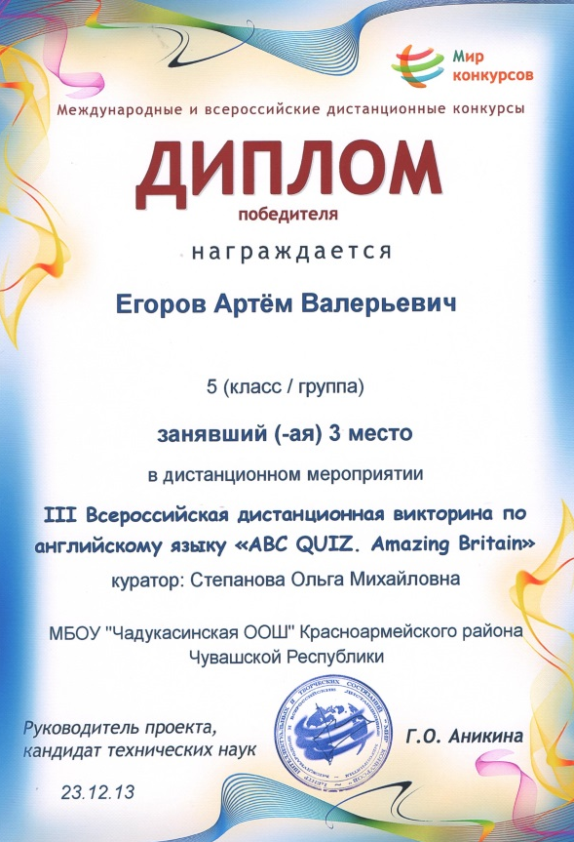
Главное в грамоте – слова!
Когда настроение хмурое, посмотрит ребенок на эту грамоту, и порадуется – вот, взрослые заметили, как он постарался, проявил усердие , и у него есть теперь маленький кусочек солнышка! Как здорово! И этот кусочек солнца его обязательно вдохновит! Окрылит! Воодушевит его!

Slide 5
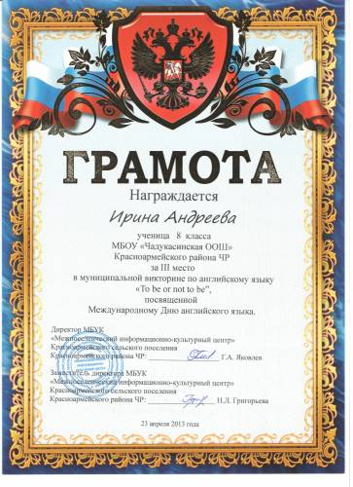
И захочется ему снова сделать что-то хорошее, доброе, успешное! Вот и потянулся ребенок к вершине познания, творчества и созидания!
В этом – весь смысл грамоты.
Разве не так?

Slide 6
Откуда взять уникально-оригинальные грамоты для тех учащихся, проявляющих особое усердие в изучении английского языка? Для тех, кто проявляет особый интерес к тем или иным образовательным проектам?
Компьютерные технологии помогают оформлять грамоты в современном стиле – ярко, красочно , привлекательно ... и не только. Возможность самим проявить фантазию и оформить грамоты можно в стиле познавательном.

Slide 7
Here you are!
A Pinch of Fantasy
for your awards
for doing success
in English!

Slide 8
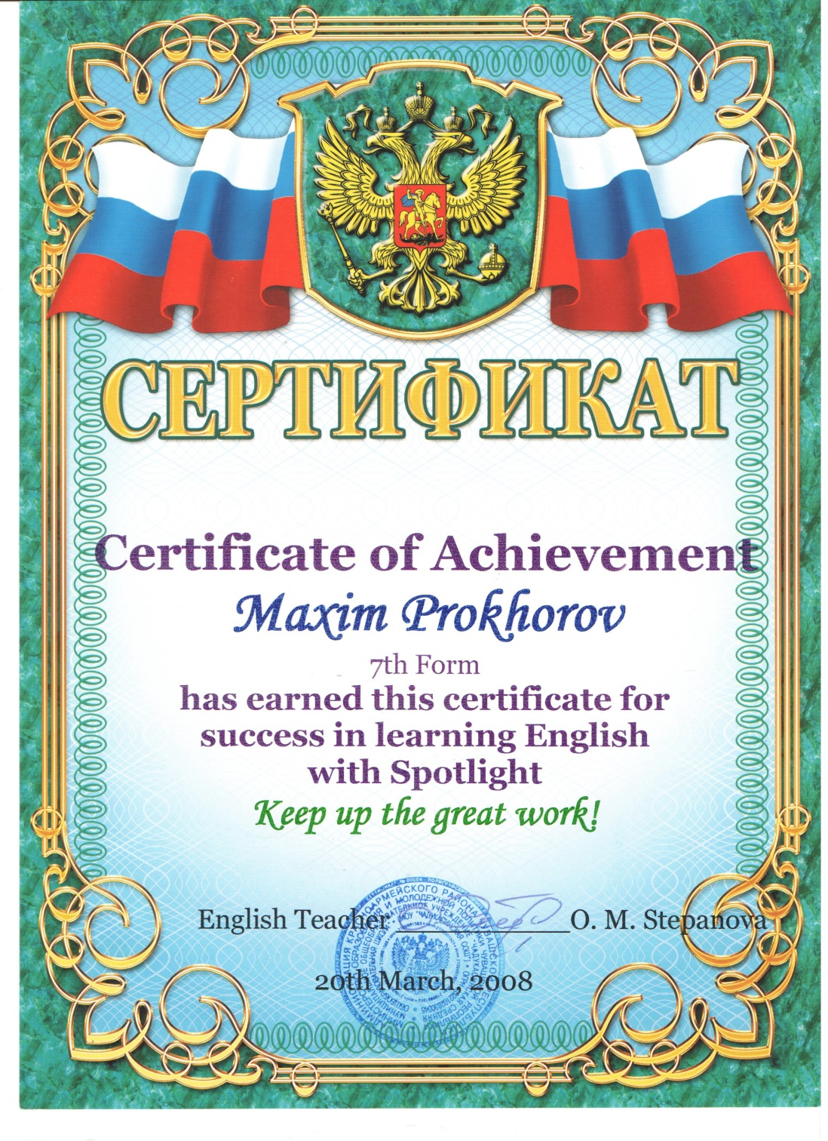
We can easily
sign Russian Certificates in English. Isn’t it nice?

Slide 9
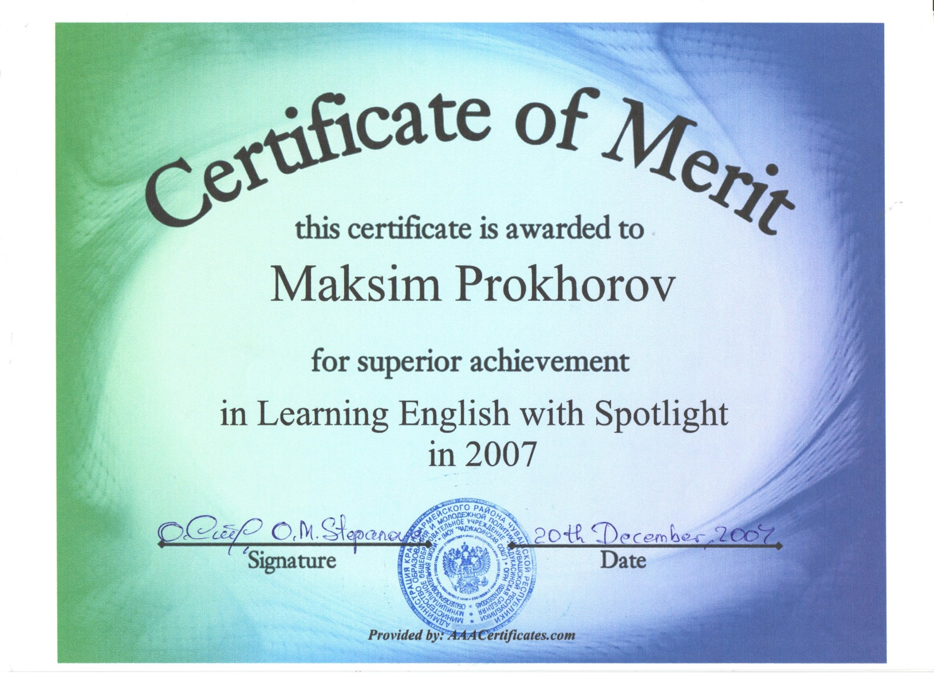
But the easiest way to find awards for pupils is to download them in the Internet!

Slide 10
Pupils like such awards a lot!

Slide 11
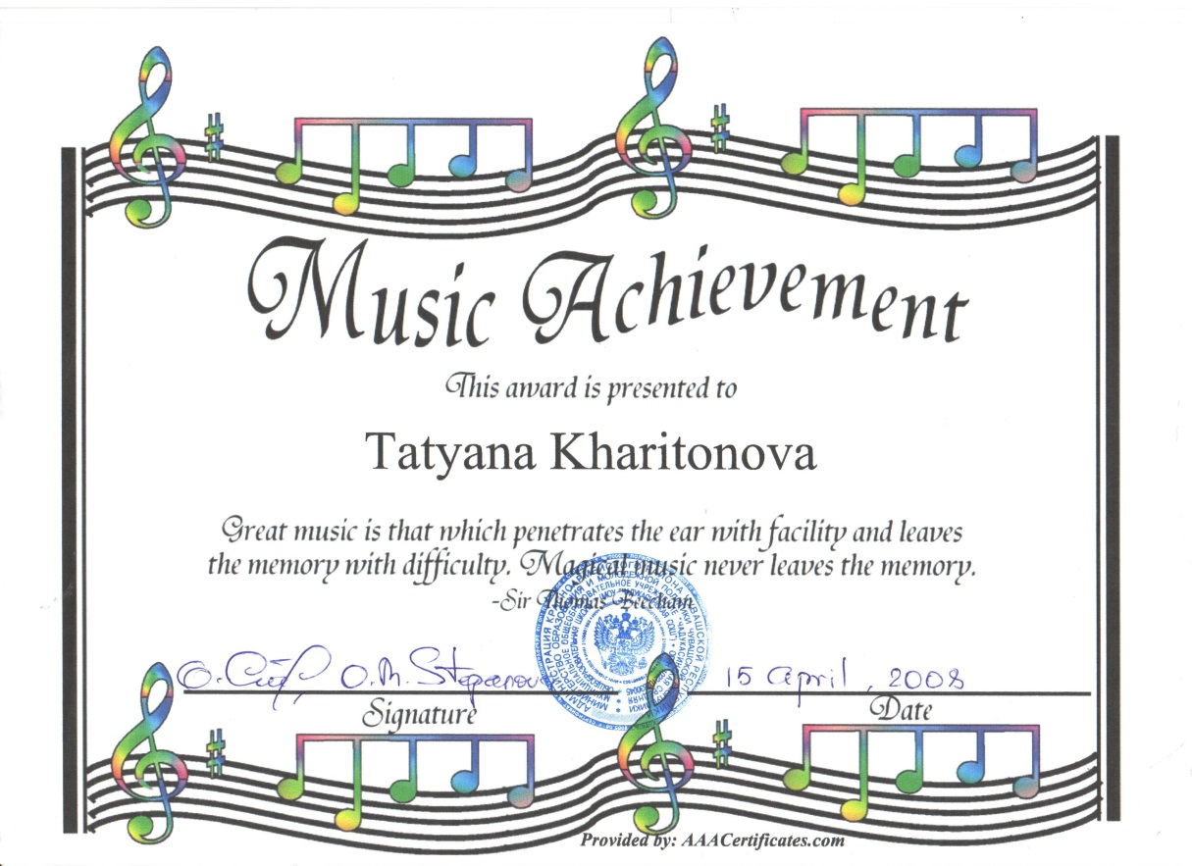
You can choose lots of nominations such as The Best Reading, The Excellent Writing, The Outstanding Storytelling, The Fantastic Song etc&etc&etc

Slide 12
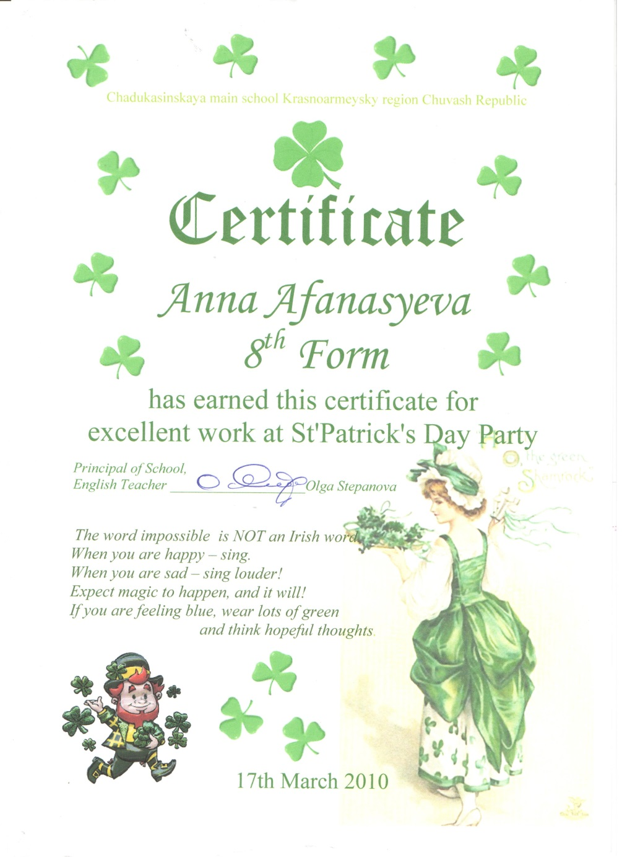
Or you can make
your Certificate yourself using
your own imagination!
Like
I always do.

Slide 13
I often give my students such Certificates of Excellence for doing some
Projects in English.
Why not?

Slide 14
To give or not to give awards?
This is the question!
No, it mustn’t be a question!
The Theory is:
Everyone enjoys recognition for hard work and even the simple act of giving your students an award certificate for their work will give them a sense of achievement and pride in their work. It will motivate both the winner and the other students to work even harder and better so they will be recognized as well and it shows them you appreciate their hard work. This will encourage your students to work harder, better and more successful.
Source http://templates.openoffice.org/en/template/student-award-certificate

Slide 15
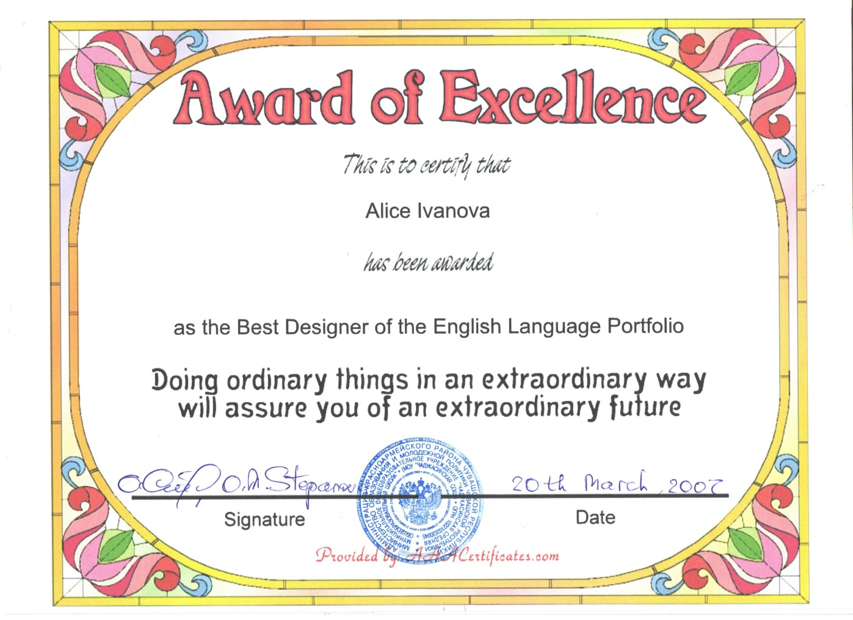
There are tons of awards in the Internet. Use them and enjoy!
Let your students enjoy their success and their achivements!

Slide 16
http://aaacertificates.com/
is my favorite to download awards for kids for doing successfully English at school
Hope you will like it, too☺

